Slide 1
SISTEM LAYANAN KAPAL YANG TERINTEGRASI INAPORTNET
Regional 2 Tanjung Priok
Sistem Informasi

Slide 2
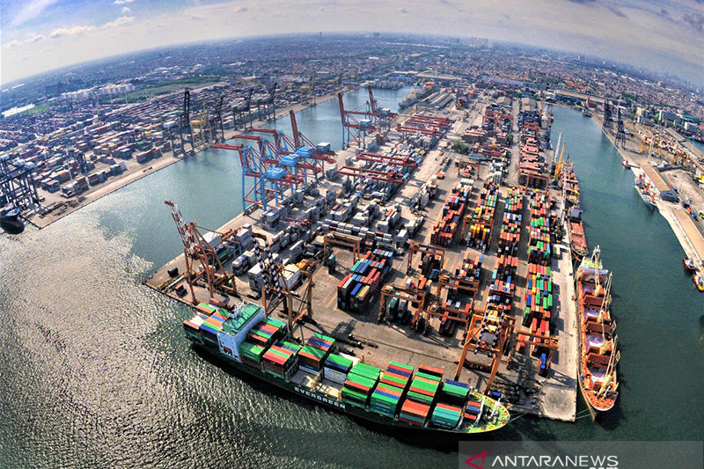
OUTLINE
PM157 2015 & PM192 2015
Alur Proses Integrasi Inaportnet
Surrounding Aplikasi Layanan Kapal
Persiapan Implementasi

Slide 3
Dasar PM157 & PM192 Tahun 2015

Slide 4
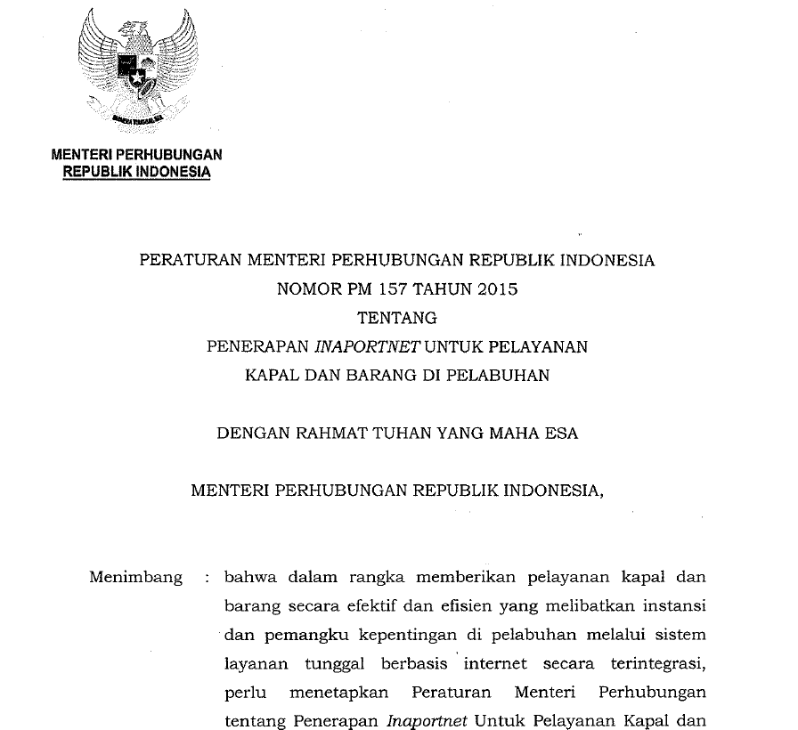
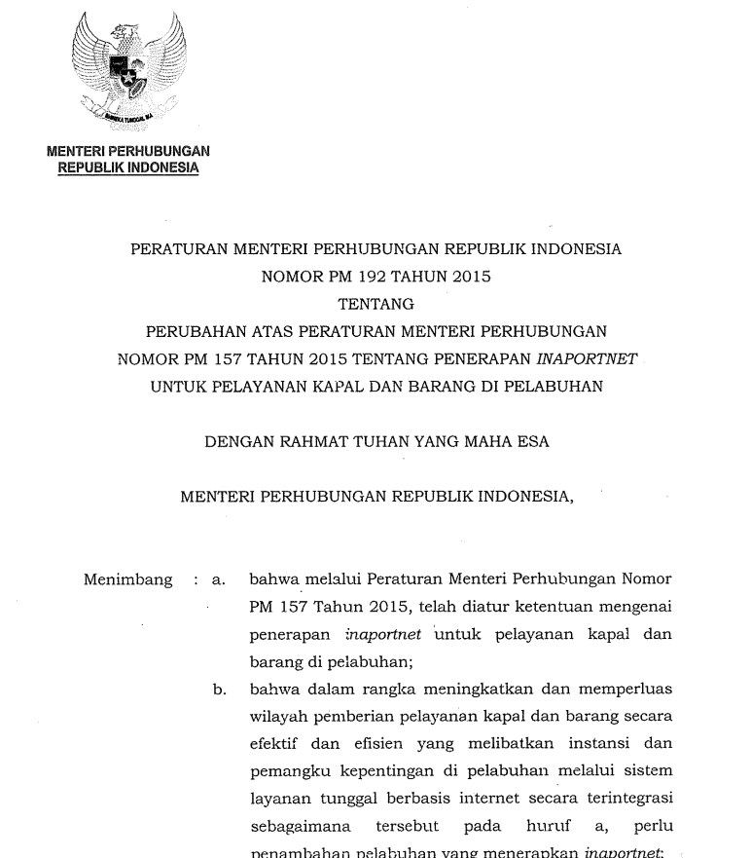
PERATURAN MENTERI
PM 157 Tahun 2015
PM 192 Tahun 2015

Slide 5

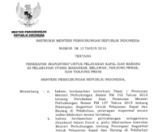
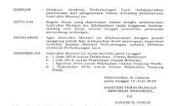


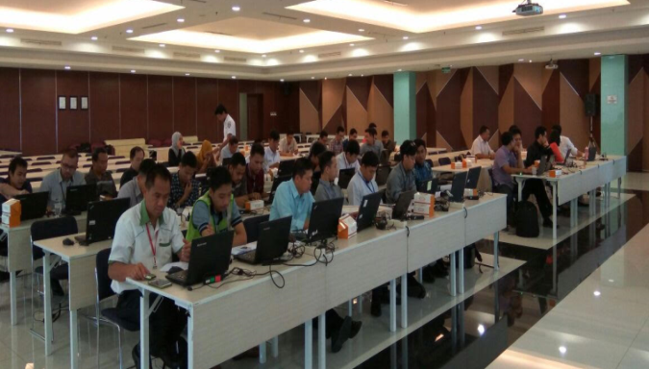


Inisiasi integrasi VMS dan INAPORTNET telah diluncurkan¹⁾ pada Pelabuhan Tanjung Priok pada tahun 2016
GO-LIVE INAPORTNET
Pelabuhan Tj. Priok menjadi pilot project dalam implementasi INAPORTNET di Pelabuhan Indonesia II
Serangkaian pengujian dan evaluasi telah dilakukan agar sistem siap digunakan
Go-live dilakukan pada 11 Nov 2016
Setelah Go-Live, Pelindo melanjutkan komitmennya melalui monitoring INAPORTNET untuk memastikan kehandalan aplikasi kepada pengguna jasa
Keterangan:
Surat Kantor Otoritas Pelabuhan Utama Tanjung Priok Nomor: UM. 003/31/3/OP.TDK.16 tentang Undangan Go Live Pelayanan Online Inaportnet tanggal 9 November 2016

Slide 6
Alur Proses Integrasi Inaportnet

Slide 7


FLOW GENERAL
SISTEM PELAYANAN KAPAL TRANSFORMATION JOURNEY
2010 - 2015
2016
2017
2018
2019 – 2022
SIMOP Kapal dan Billing
Tanjung Priok
VMS di Tanjung Priok
Implementasi INAPORTNET Tanjung Priok
Implementasi MOS Tanjung Priok
Implementasi & Evaluasi INAPORTNET Tanjung Priok
Autocollection Billing Kapal di Tanjung Priok
Awal Implementtas VMS & INAPORTNET

Slide 8









HIGH LEVEL PROSES BISNIS
High Level Proses Pelayanan Kapal
Permintaan
Permintaan Pelayanan
Perencanaan, Penjadwalan
Pengiriman Pandu dan Tunda
Pelaksanaan Pelayanan
Pelaporan dan Nota
Permintaan Pelayanan Kapal dan Barang
Valisasi dan penetapan pelayanan
SPK digital kepada Pandu dan Tunda
Pelaksanaan Pelayanan Kapal
Pelaporan realisasi Pelayanan kapal
Invoice jasa Pelayanan kapal
Shipping Agent
Rencana dan Pengendalian
Pandu dan Kapal Tunda
Rencana dan Pengendalian
Pandu dan Kapal Tunda
Petugas Administrasi Pelayanan Kapal dan Petugas Keuangan
Vessel Management System
Marine Operating System
SIMOP Kapal
Marine Operating System
Marine Operating System
SIMOP Kapal
SIMOP Kapal
SIM Keuangan
Seluruh proses terintegrasi dengan Layanan aplikasi dari Kementrian Perhubungan, INAPORTNET

Slide 9
TAHAPAN IMPLEMENTASI
SIMOP Kapal
SIMOP
Agen
Terminal
Agen
system
Rendal,
pemanduan
Rendal,
pemanduan
Rendal,
pemanduan
Billing
Billing
PKK
RPKOP
PPKB
Autocollection
PPKB-D
SPK
Bukti/
Realisasi
DTJK, DPJK
Nota
Implementasi VMS
VMS
SIMOP
Agen
Terminal
Agen
system
Rendal,
pemanduan
Rendal,
pemanduan
Rendal,
pemanduan
Billing
Billing
PKK
RPKOP
PPKB
Autocollection
PPKB-D
SPK
Bukti/
Realisasi
DTJK, DPJK
Nota
Implementasi INAPORTNET
INAPORTNET
VMS
SIMOP
Agen
Warta Kedatangan Kapal
Agen
PBM
RPKRO
OP
Syahbandar
PKK
RKBM
PPK
SPOG (in)
SPB (out)
Agen
Terminal
Agen
System
Rendal,
pemanduan
By System
Rendal,
pemanduan
Rendal,
pemanduan
Billing
Billing
Display PKK
RPKOP
PPKB
Autocollection
PPKB-D
Pre- SPK
Auto sent
SPK
Cetak SPK
Bukti/
Realisasi
DTJK, DPJK
Nota
Notes:
AP : Agent Pelayaran
PBM : Perusahaan Bongkar Muat
JPT : Jasa Pengurusan Transportasi
RPK : Rencana Pengoperasian Kapal
PKK : Pemberitahuan Kedatangan Kapal
SPM : Surat Persetujuan Kapal Masuk
RKBM : Rencana Kerja Bongkar Muat
RPKOP : Rencana Penambatan Kapal&Operation Planning
PPKB : Permintaan Pelayanan Kapal & Barang
RPKRO : Rencana Penambatan Kapal & Rencana Operasi
PPK : Penetapan Penambatan Kapal
LKK : Laporan Keberangkatan Kapal
LK3 : Laporan Kedatangan dan Keberangkatan Kapal
SPK : Surat Perintah Kerja
SPOG : Surat Perintah Olah Gerak
SPB : Surat Persetujuan Kapal Berangkat

Slide 10
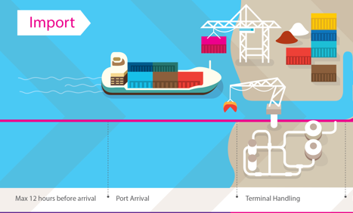

FLOW in-out
Kegiatan
Kapal Masuk
PKK Inaportnet
RKBM
PPK
SPOG
Suggesting Pilot and Tugboat
RPKRO
Job Order
PKK
RPKOP
PPKB
Penetapan PPKB
Auto SPK
Realisasi
Masuk
Kegiatan
Kapal Keluar
WKK Inaportnet
SPB
Suggesting Pilot and Tugboat
Job Order
PPKB
Penetapan PPKB
Auto SPK
Realisasi
DPJK/DTJK
Nota
Keluar
Legend :
INAPORTNET
VMS
MOS
SIMOP
Notes:
AP : Agent Pelayaran
PBM : Perusahaan Bongkar Muat
JPT : Jasa Pengurusan Transportasi
RPK : Rencana Pengoperasian Kapal
PKK : Pemberitahuan Kedatangan Kapal
SPM : Surat Persetujuan Kapal Masuk
RKBM : Rencana Kerja Bongkar Muat
RPKOP : Rencana Penambatan Kapal&Operation Planning
PPKB : Permintaan Pelayanan Kapal & Barang
RPKRO : Rencana Penambatan Kapal & Rencana Operasi
PPK : Penetapan Penambatan Kapal
LKK : Laporan Keberangkatan Kapal
LK3 : Laporan Kedatangan dan Keberangkatan Kapal
SPK : Surat Perintah Kerja
SPOG : Surat Perintah Olah Gerak
SPB : Surat Persetujuan Kapal Berangkat

Slide 11
INTEGRASI ALUR KAPAL MASUK
Shipping Agent
Shipping Agent
Pemanduan Cabang
Rendal Cabang
Pemberitahuan Kedatangan Kapal (PKK)
Permintaan Pelayanan Kapal dan Barang (PPKB)
Suggesting Pilot
and Tugboat
Penetapan PPKB/ PPKB-D
(Hold Autocollection)
Inaportnet
VMS
MOS
SIMOP & MOS
Terminal / PBM
Terminal / TUKS
Otoritas Pelabuhan
RKBM
RPKOP
PPK
RPKRO
Inaportnet
VMS
Inaportnet
Pemanduan Cabang
Syahbandar
SPK Pandu (auto)
SPOG
MOS
Inaportnet
Rendal & Pemanduan Cabang
Pemanduan Cabang
Realisasi Pelayanan Kapal
Approve Job Order
Cetak SPK
SIMOP
MOS
Notes:
AP : Agent Pelayaran
PBM : Perusahaan Bongkar Muat
JPT : Jasa Pengurusan Transportasi
RPK : Rencana Pengoperasian Kapal
PKK : Pemberitahuan Kedatangan Kapal
SPM : Surat Persetujuan Kapal Masuk
RKBM : Rencana Kerja Bongkar Muat
RPKOP : Rencana Penambatan Kapal&Operation Planning
PPKB : Permintaan Pelayanan Kapal & Barang
RPKRO : Rencana Penambatan Kapal & Rencana Operasi
PPK : Penetapan Penambatan Kapal
LKK : Laporan Keberangkatan Kapal
LK3 : Laporan Kedatangan dan Keberangkatan Kapal
SPK : Surat Perintah Kerja
SPOG : Surat Perintah Olah Gerak
SPB : Surat Persetujuan Kapal Berangkat

Slide 12
INTEGRASI ALUR KAPAL PINDAH
Shipping Agent
Shipping Agent
Pemanduan Cabang
Rendal Cabang
Warta Pindah
Permintaan Pelayanan Kapal dan Barang (PPKB)
Suggesting Pilot
and Tugboat
Penetapan PPKB/ PPKB-D
(Hold Autocollection)
Inaportnet
VMS
MOS
SIMOP & MOS
Terminal / PBM
Terminal / TUKS
Otoritas Pelabuhan
RKBM
RPKOP
PPK
RPKRO
Inaportnet
VMS
Inaportnet
Pemanduan Cabang
Syahbandar
SPK Pandu (auto)
SPOG
MOS
Inaportnet
Rendal & Pemanduan Cabang
Pemanduan Cabang
Realisasi Pelayanan Kapal
Approve Job Order
Cetak SPK
SIMOP
MOS
Notes:
AP : Agent Pelayaran
PBM : Perusahaan Bongkar Muat
JPT : Jasa Pengurusan Transportasi
RPK : Rencana Pengoperasian Kapal
PKK : Pemberitahuan Kedatangan Kapal
SPM : Surat Persetujuan Kapal Masuk
RKBM : Rencana Kerja Bongkar Muat
RPKOP : Rencana Penambatan Kapal&Operation Planning
PPKB : Permintaan Pelayanan Kapal & Barang
RPKRO : Rencana Penambatan Kapal & Rencana Operasi
PPK : Penetapan Penambatan Kapal
LKK : Laporan Keberangkatan Kapal
LK3 : Laporan Kedatangan dan Keberangkatan Kapal
SPK : Surat Perintah Kerja
SPOG : Surat Perintah Olah Gerak
SPB : Surat Persetujuan Kapal Berangkat

Slide 13
INTEGRASI ALUR KAPAL BERANGKAT
Shipping Agent
Shipping Agent
Pemanduan Cabang
Rendal Cabang
Warta Keberangkatan Kapal
Permintaan Pelayanan Kapal dan Barang (PPKB)
Penetapan Pandu
Penetapan PPKB/ PPKB-D
Inaportnet
VMS
MOS
SIMOP & MOS
Pemanduan Cabang
SPK Pandu (auto)
MOS
Syahbandar
Pemanduan Cabang
PNBP 5%
SPB
Approve Job Order
Inaportnet
MOS
Billing
Billing & Rendal
Pemanduan/Penundan Cabang
Nota
(release Autocollection)
Validasi DKK
Cetak Pranota (DTJK, DPJK)
Realisasi Pelayanan
Cetak SPK
SIMOP
SIMOP
MOS
Notes:
AP : Agent Pelayaran
PBM : Perusahaan Bongkar Muat
JPT : Jasa Pengurusan Transportasi
RPK : Rencana Pengoperasian Kapal
PKK : Pemberitahuan Kedatangan Kapal
SPM : Surat Persetujuan Kapal Masuk
RKBM : Rencana Kerja Bongkar Muat
RPKOP : Rencana Penambatan Kapal&Operation Planning
PPKB : Permintaan Pelayanan Kapal & Barang
RPKRO : Rencana Penambatan Kapal & Rencana Operasi
PPK : Penetapan Penambatan Kapal
LKK : Laporan Keberangkatan Kapal
LK3 : Laporan Kedatangan dan Keberangkatan Kapal
SPK : Surat Perintah Kerja
SPOG : Surat Perintah Olah Gerak
SPB : Surat Persetujuan Kapal Berangkat

Slide 14
PENGEMBANGAN
PENGEMBANGAN INTEGRASI INAPORTNET
Fungsional
Auto-SPK
Pengembangan create SPK Pandu yang awalnya dilakukan setelah PPK menjadi pada saat penetapan Permintaan Pelayanan Kapal dan Barang (PPKB) pandu
SPK otomatis terkirim ke INAPORTNET setelah PPK disetujui oleh Penyelenggara Pelabuhan
Auto-insert
Master Pelabuhan
Secara otomatis sistem akan menyimpan informasi pelabuhan dari kiriman data INAPORTNET jika data pelabuhan tersebut tidak ditemukan di database internal IPC
Validasi SPOG
Sistem akan melakukan validasi SPOG yang dikirim oleh Syahbandar
Validasi PPKB KE-1
Sistem akan memvalidasi Pengajuan PPKB Pertama mengikuti Request PKK yang sukses terintegrasi dengan INAPORTNET ( Area LABUH / Area TAMBAT )
Improvement dapat memberikan manfaat dan mengurangi kendala yang terjadi pada integrasi ke INAPORTNET

Slide 15
PENGEMBANGAN INTEGRASI INAPORTNET (detail)
Fitur
Penjelasan
Manfaat
Auto-SPK
Secara otomatis sistem akan mengisi data SPK dari kiriman data PPK INAPORTNET yang tadinya di input manual oleh Petugas BUP
Membuat Percepepatan dan memangkas waktu pengiriman SPK menjadi SPOG/SPB
1
Auto-insert Master Pelabuhan
Secara otomatis sistem akan menyimpan informasi pelabuhan dari kiriman data INAPORTNET jika data pelabuhan tidak ditemukan di database internal IPC
Mengantisipasi kendala tidak adanya kode pelabuhan pada pengajuan Pemberitahuan Kedatangan Kapal (PKK)
2
Validasi
SPOG
Sistem akan melakukan validasi SPOG yang dikirim oleh Syahbandar
Terjadi jika penetapan SPOG lebih dari 1 kali
Menjamin kelancaran pada proses penerbitan Surat Perintah Kerja (SPK) Pandu
3
Validasi
PPKB - 1
Sistem akan melakukan validasi dalam pembuatan PPKB pertama di VMS, sesuai inputan tujuan PKK
Memastikan agar data PPKB yang dibuat dan dikirim Valid
4

Slide 16
Surrounding Aplikasi Layanan Kapal

Slide 17




APLIKASI INAPORTNET
Pilar Inaportnet
Berbasis internet/web
Frontend Inaportnet merupakan salah satu bagian dari sistem Inaportnet yang terdiri dari beberapa modul yang digunakan oleh pengguna jasa kepelabuhanan (Shipping Agents, PBM, dan JPT) untuk melakukan pengajuan order pelayanan kapal dan barang di pelabuhan
Melayani kapal dan barang secara fisik dari seluruh instansi dan pemangku kepentingan terkait di pelabuhan
Mengetahui kelengkapan dokumen kapal yang sah yang digunakan dalam proses permohonan pelayanan kapal dan barang (clearance in – clearance out)
SIMPADU merupakan sistem pelayanan atau perizinan online terpadu di bidang lalu lintas angkutan laut (Ditlala) pada Unit Pelaksana Teknis (KSOP/KUPP) Direktorat Jenderal Perhubungan Laut.
Tracking dan tracing
SPS Online adalah sistem pelayanan persetujuan atau perijinan secara online di bidang Kesyahbandaran pada Unit Teknis (Kesyahbandaran) Direktorat Jenderal Perhubungan Laut.
Inaportnet adalah sistem layanan tunggal secara elektronik berbasis internet/web untuk mengintegrasikan sistem informasi kepelabuhanan yang standar dalam melayani kapal dan barang secara fisik dari seluruh instansi dan pemangku kepentingan terkait di pelabuhan

Slide 18





APLIKASI VESSEL MANAGEMENT SYSTEM ( VMS )
VMS
SIMOP
INAPORTNET
User Management
Pemberitahuan Kedatangan Kapal
Rencana Penambatan Kapal / Ops Planning
Permintaan Pelayanan Kapal dan Barang
Billing Document
BUP
Pelindo
DIRJEN
Perhubungan Laut
Vessel Management System (VMS) merupakan aplikasi yang menghubungkan antara Inaportnet dengan SIMOP dan memiliki fitur pengajuan Pelayanan kapal dan barang
Notes:
Akses vms yang melalui public mengharuskan pengamanan terhadap serangan yang baik, langkah awalnya adalah dengan mengistall ssl (secure socket layer) pada aplikasi vms, serta memastikan akses nya melalui load balancer (tidak langsung ke server aplikasi)Serta untuk integrasi dengan inaportnet, middleware yang berada di belakang server vms.Untuk integrasi antara vms dengan simop dilakukan dalam private network, sehingga meminimalisir adanya serangan (man in the middle)
Kenapa pake middleware untuk memaintain pertukaran data yang banyak, dan memastikan penggunaan memory tetap stabil

Slide 19
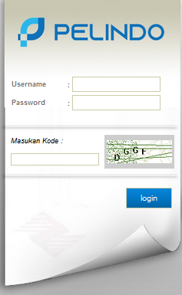
APLIKASI SIMOP KAPAL
Fitur
Penetapan pelayanan kapal dan barang
Penetapan rencana penambatan kapal
Pencatatan realisasi pelayanan kapal
Data Transaksi Jasa Kapal
Data Pendapatan Jasa Kapal
Master Kapal, Pelabuhan, Pelanggan, Dermaga
SIMOP KAPAL adalah sistem informasi manajemen operasional pelayanan kapal. Yang merupakan in house sistem yang ada di Pelindo Regional 2 yang digunakan BUP untuk mencatat, kegiatan operasional, realisasi, dan billing.

Slide 20
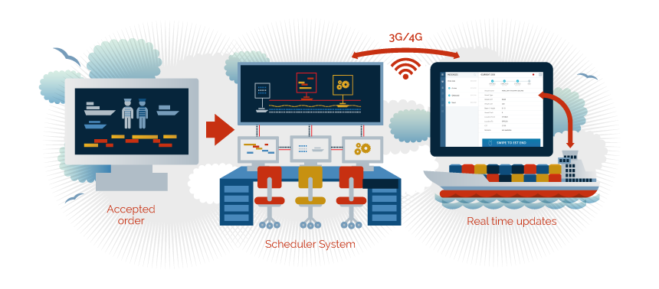

APLIKASI MARINE OPERATING SYSTEM (MOS)
Fitur
Optimalisasi pemilihan sumber daya secara otomatis
Penyampaian penugasan kerja dengan cepat
Pencatatan eksekusi pekerjaan yang akurat
Penggunaan perangkat personal
Kemudahan dalam kendali dan monitor
Pelaporan yang aktual dan akurat
Marine Operating System (MOS) merupakan sistem yang digunakan untuk melakukan perencanaan dan penjadwalan Pelayanan yang dapat dimodifikasi sesuai dengan kebutuhan operasional. Selain itu, MOS juga memiliki peran dalam proses automasi jam realisasi Pelayanan untuk mempercepat proses terbit nota terhadap Pelayanan.

Slide 21
Persiapan Implementasi

Slide 22

MASTER DATA
Master Kapal
Master Agen
Master Dermaga
Master Pelabuhan
Call Sign
IMO Number
No Tanda Pendaftaran Kapal
No NPWP
Kode Dermaga dari Inaportnet
Kode Pelabuhan (UNLOCODE)

Slide 23

KEBUTUHAN DASAR WEB SERVICE
Webservice yang di siapkan BUP (Menerima Data dari Inaportnet) | Webservice yang di siapkan Inaportnet (Menerima Data dari BUP)
Webservice PKK (Pemberitahuan Kedatangan Kapal) | Webservice Rencana Penambatan Kapal dan Rencana Operasi (RPK/RO atau RPK/OP)
Webservice RKBM (Rencana Kegiatan Bongkar Muat) | Webservice Surat Perintah Kerja (SPK) Pandu
Webservice Penetapan Penambatan Kapal (PPK) | Webservice Realisasi Pandu
Webservice Surat Persetujuan Olah Gerak (SPOG) | Webservice Realisasi Tunda
Webservice Kapal Pindah dan Keluar | Webservice Realisasi Tambat
Webservice SPB
Webservice untuk perpanjangan masa tambat
*Menggunakan WSDL

Slide 24

KAMUS DATA
AP : Agent Pelayaran
PBM : Perusahaan Bongkar Muat
JPT : Jasa Pengurusan Transportasi
RPK : Rencana Pengoperasian Kapal
PKK : Pemberitahuan Kedatangan Kapal
SPM : Surat Persetujuan Kapal Masuk
RKBM : Rencana Kerja Bongkar Muat
RPKOP : Rencana Penambatan Kapal&Operation Planning
PPKB : Permintaan Pelayanan Kapal & Barang
RPKRO : Rencana Penambatan Kapal & Rencana Operasi
PPK : Penetapan Penambatan Kapal
LKK : Laporan Keberangkatan Kapal
LK3 : Laporan Kedatangan dan Keberangkatan Kapal
SPK : Surat Perintah Kerja
SPOG : Surat Perintah Olah Gerak
SPB : Surat Persetujuan Kapal Berangkat

Slide 25
Thank you

Slide 26







Standarisasi sistem informasi layanan kepelabuhanan akan dilakukan sesuai instruksi Menteri Perhubungan¹⁾ …
Kementerian Perhubungan
Direktorat Jenderal Perhubungan Laut
Pada tahun 2017, direncanakan akan diimplementasikan
pada 12 cabang²⁾ pelabuhan di Indonesia …
Keterangan:
Peraturan Menteri Perhubungan Nomor PM 192 Tahun 2015 tentang Perubahan atas Peraturan Menteri Perhubungan Nomor PM 157 Tahun 2015 tentang Penerapan INAPORTNET untuk Pelayanan Kapal dan Barang di Pelabuhan
Risalah Rapat Kementerian Perhubungan Direktorat Jenderal Perhubungan Laut tanggal 14 Februari 2017 tentang Koordinasi Awal Kesiapan Pelabuhan untuk Penyelenggaraan Aplikasi Inaportnet

Slide 27
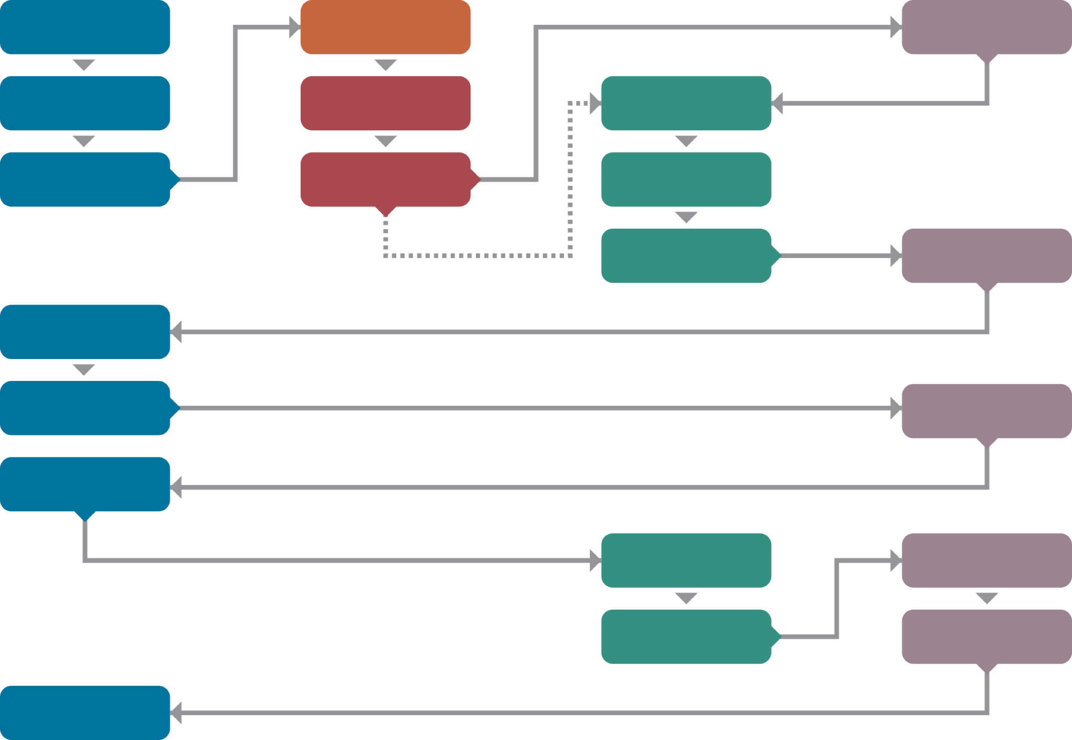
FLOW GENERAL
Inaportnet
VMS
MOS
SIMOP - KAPAL
Warta Kedatangan
Kapal
Display PKK
AutoCollection
PKK
RPKOP
Order
Information
RKBM
PPKB
Scheduler
System
Suggestion Pilot
& Tugboat
PPKB –D
(Autocollection
Dasar Order Info
RPKRO
PPK
Auto sent SPK
SPOG - SPB
Job Order
DTJK - DPJK
Realisasi
Invoice - Nota
PNBP 5%

Slide 28
FLOW GENERAL
FLOW in
Kegiatan
Kapal Masuk
PKK Inaportnet
RKBM
PPK
SPOG
Suggesting Pilot and Tugboat
RPKRO
Job Order
PKK
RPKOP
PPKB
Penetapan PPKB
Auto SPK
Realisasi
Masuk
Legend :
INAPORTNET
VMS
MOS
SIMOP

Slide 29
FLOW GENERAL
FLOW out
Kegiatan
Kapal Keluar
WKK Inaportnet
SPB
Suggesting Pilot and Tugboat
Job Order
PPKB
Penetapan PPKB
Auto SPK
Realisasi
DPJK/DTJK
Nota
Keluar
Legend :
INAPORTNET
VMS
MOS
SIMOP

Slide 30









List Service Integrasi VMS-INAPORTNET
PENGEMBANGAN INTEGRASI
1
ALIH AGEN
5
PEMBATALAN SPB
2
ALIH MUAT
6
MONITORING PANDU
3
PEMBATALAN PPK
7
PINDAH BUP
4
PEMBATALAN SPOG

Slide 31
ALIH AGEN
1
Tahapan
Agen lama menyelesaikan PPKB
hingga keberangkatan
2
Dampak
VMS
INAPORTNET
INAPORTNET
Tidak ada dampak karena dimodul saat ini sebatas penyimpanan
Adanya pendataan agen yang akan dialihkan
Agen baru mengajukan alih agen
3
Alur Proses
Menonaktifkan kapal agen lama kemudian mengaktifkan kapal agen baru
INAPORTNET_VMS (Future)
INAPORTNET
PELINDO HUB
Pembuatan 1 Siklus
(PKK s/d Nota)
Menggunakan Agen A
Agen
Agen
Terima Data Alih Agen
Create Alih Agen
Pembuatan 1 Siklus
(PKK s/d Nota)
Menggunakan Agen B

Slide 32
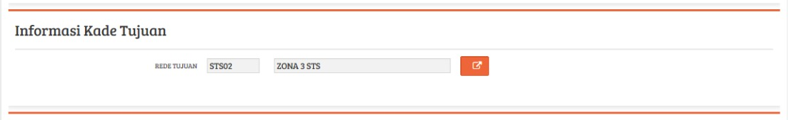
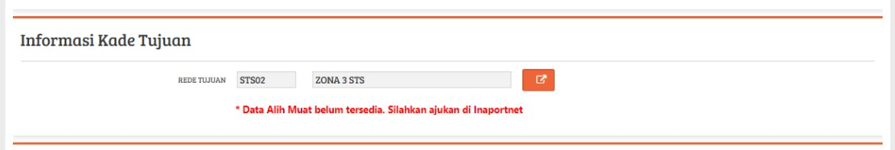
ALIH MUAT
1
2
Tampilan Validasi
Tahapan
INAPORTNET
Agen mengajukan alih muat
INAPORTNET mengirimkan data dan melakukan pengecekkan apakah sudah terdaftar sebagai alih muat atau belum
4
Alur Proses
INAPORTNET_VMS (Future)
INAPORTNET
VMS
3
Dampak
Agen
VMS
SIMOP
Warta Kedatangan Kapal
Yang melakukan alih muat hanya dapat di zona STS
Yang melakukan alih muat hanya dapat di zona STS dan validasi PKK dan RKBM Inaportnet sudah ada
Agen
PBM
Agen
PKK
RKBM
Create Alih Muat
Jika PKK dan RKBM tidak ada maka tidak bisa melakukan alih muat
Agen
Rendal
Agen
Display PKK
RPKOP
PPKB

Slide 33
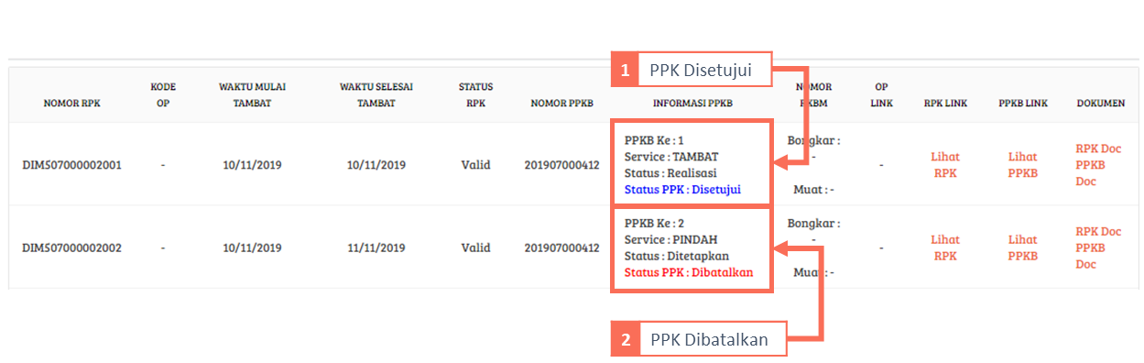
PEMBATALAN PPK
1
Tahapan
2
Dampak
INAPORTNET
Permohonan pembatalan PPK
SIMOP
VMS
INAPORTNET
PPK yang dibatalkan tidak dapat digunakan sebagai dasar untuk membuat SPK Pandu
PPKB berikutnya yang tersedia adalah Perubahan dan pembatalan
Tidak dapat membuat SPOG / SPB
INAPORTNET
VMS, SIMOP
SPK Pandu (Auto SPK) dan SPK Tambat tidak dapat dibuat
Persetujuan Pembatalan PPK
Notifikasi Pembatalan PPK
4
Tampilan Dibatalkan
3
Alur Proses
INAPORTNET_VMS (Future)
SIMOP
INAPORTNET
VMS
SIMOP
Agen
KSOP
KSOP
KSOP
Warta Kedatangan Kapal
RPKRO
PPK
SPOG (in)
SPB (out)
Agen
PBM
Disetujui / Dibatalkan
JAI, Rendal
Agen
PKK
RKBM
Dibatalkan
Cetak SPK
PNBP 5%
Disetujui
Agen
Rendal
Agen
Kasir
PPSA
By System
JAI, Rendal
Billing
Billing
Display PKK
RPKOP
PPKB
CMS/UPER
PPKB-D
SPK
Auto send SPK
Bukti/
Realisasi
DTJK, DPJK
Nota

Slide 34
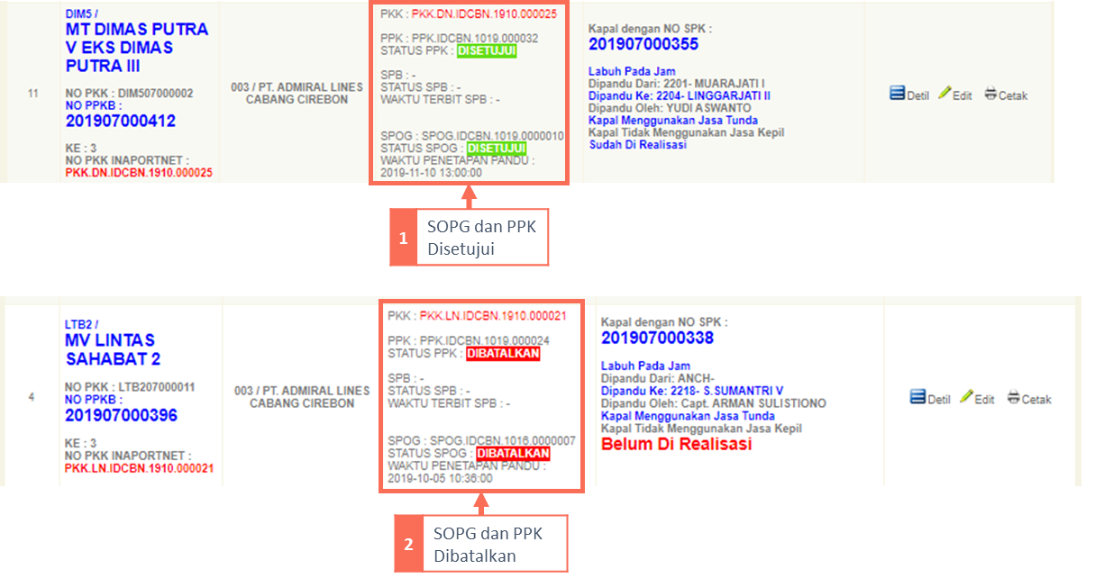
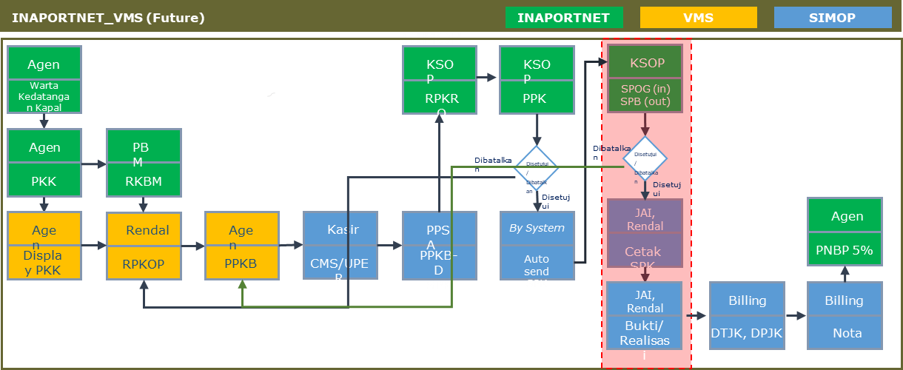
PEMBATALAN SPOG
1
Tahapan
2
Dampak
INAPORTNET
SIMOP
VMS
INAPORTNET
Permohonan pembatalan SPOG
PPK secara otomatis batal ketika SPOG dibatalkan
PPKB berikutnya yang tersedia adalah Perubahan dan pembatalan
Tidak dapat membuat SPOG / SPB
INAPORTNET
VMS, SIMOP
Tidak dapat mencetak SPK dan tidak dapat digunakan sebagai dasar untuk melakukan SPK pandu
Persetujuan Pembatalan SPOG
Notifikasi Pembatalan PPK dan SPOG
4
Tampilan Dibatalkan
3
Alur Proses

Slide 35
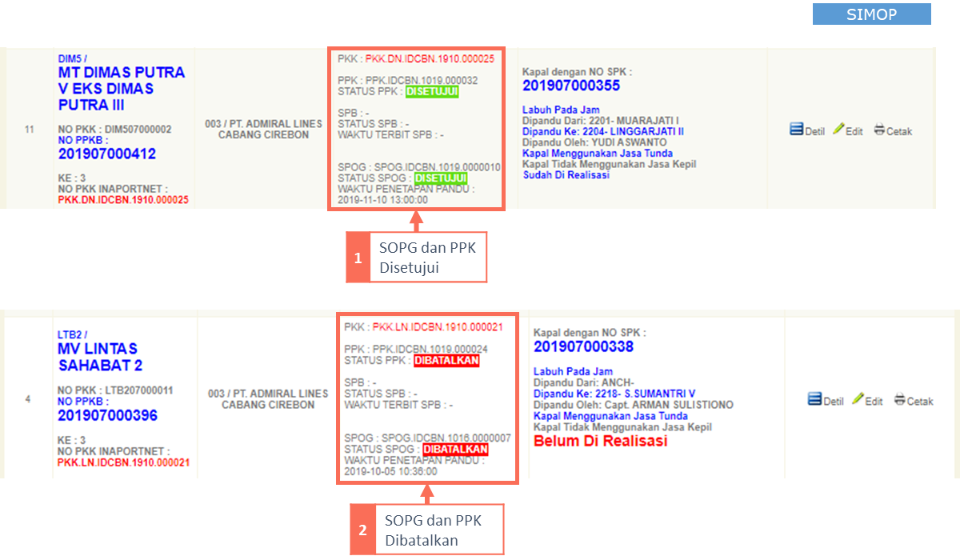
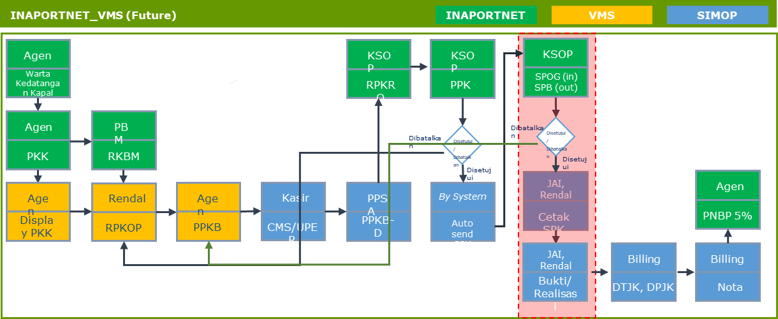
PEMBATALAN SPB
1
Tahapan
2
Dampak
INAPORTNET
SIMOP
VMS
INAPORTNET
Permohonan pembatalan SPB
PPK secara otomatis batal ketika SPB dibatalkan
PPKB berikutnya yang tersedia adalah Perubahan dan pembatalan
Tidak dapat membuat SPOG / SPB
INAPORTNET
VMS, SIMOP
Tidak dapat mencetak SPK dan tidak dapat digunakan sebagai dasar untuk melakukan SPK pandu
Persetujuan Pembatalan SPB
Notifikasi Pembatalan PPK dan SPB
4
Tampilan Dibatalkan
3
Alur Proses

